Slide 1
教務處宣導事項
十二年基本國民教育宣導
一、108新課綱的特色~
三大理念：自發、互動、共好（合稱「自動好」）
自發：培養孩子自主行動，擁有學習與創造的熱情。
互動：學習跟自己不一樣的人溝通合作，創造更多可
能。
共好：關心身處的環境並樂於參與，促使社會往前進
步。
透過素養導向教學，培育終身學習者。

Slide 2
教務處宣導事項
十二年基本國民教育宣導
學習的改變~
►國語與數學節數增加，強化基本學力。
►電腦課融入各科，鼓勵課程使用科技載具。
►彈性學習課程由學校自行規劃辦理全校性、
全年級或班群學習活動。
►母語可選修新住民語，增開七種新住民語課
程。另開手語課程。
►跨領域學習成常態。

Slide 3
教務處宣導事項
十二年基本國民教育宣導
二、新課綱推動：
(一)部定課程：108學年度開如逐年實施。目前
推動至四年級。
(二)校訂彈性學習課程：
1.「在地、國際、品閱新市」課程。
2. 「移動新市」英語跨域課程。
3.「創藝新市」電腦學習課程。
4.「展能新市」高年級分組學習課程。

Slide 4
教務處宣導事項
推動雙語計劃
本校111學年度低年級雙語課程
►英語跨域2節
►生活雙語2節
►健體雙語3節
►外加英語廣播、繪本1節

Slide 5
教務處宣導事項
推動雙語計劃
本校111學年度中年級雙語課程
►英語、彈性英語合計2節
►綜合雙語2節
►體育雙語2節
►藝術與人文3節
►彈性創藝新市（電腦）雙語1節

Slide 6
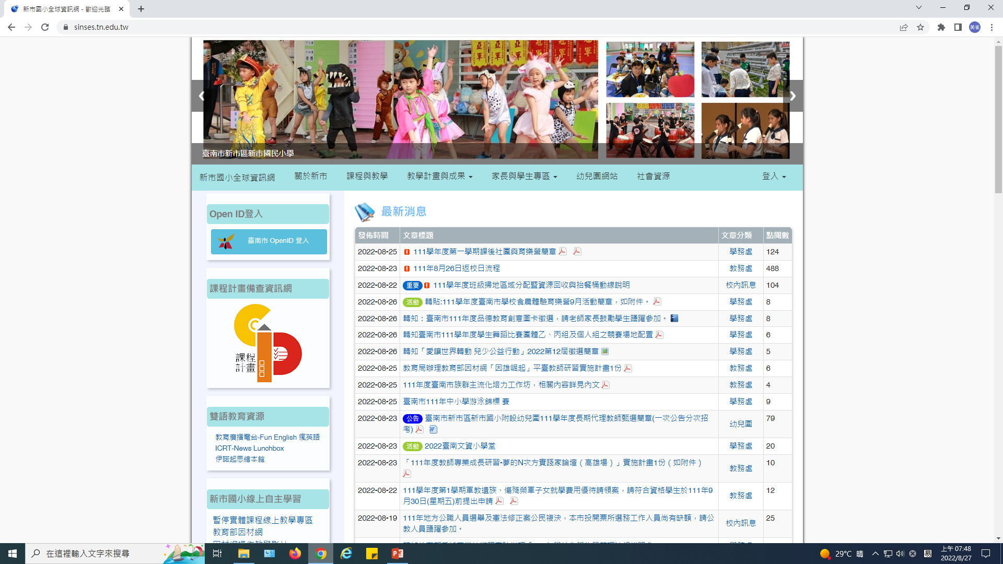
教務處宣導事項
校網雙語學習資源專區

Slide 7
教務處宣導事項
本校線上自主學習專區

Slide 8
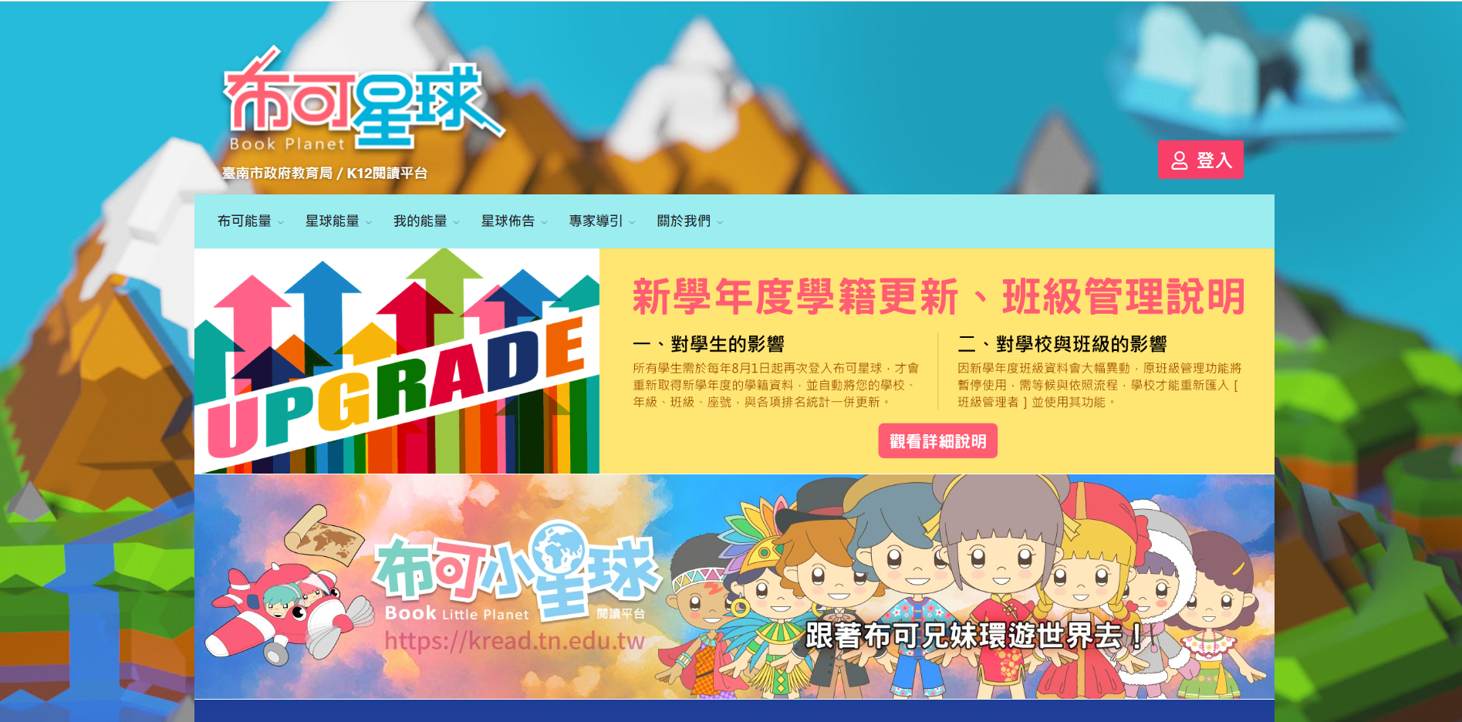
教務處宣導事項
布可星球閱讀推動

Slide 9
布可星球挖掘能量方法

Slide 12
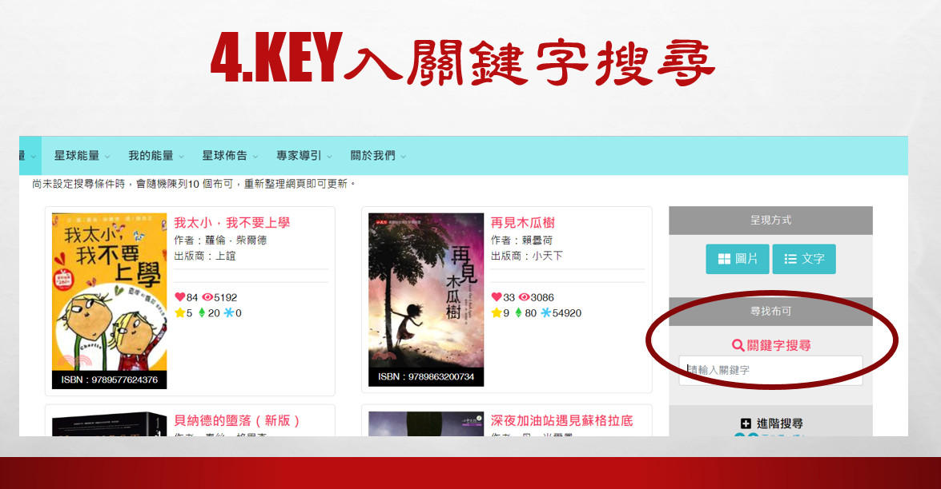

Slide 13
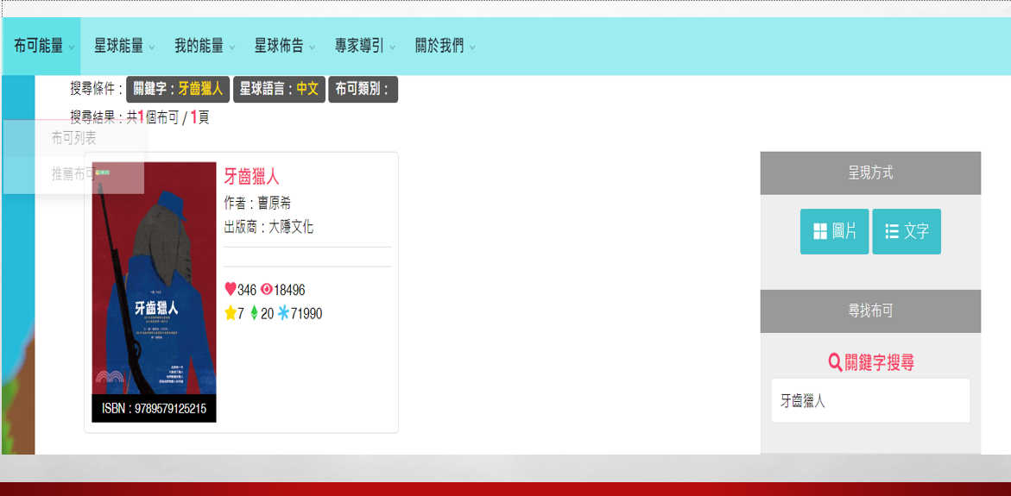

Slide 15
教務處宣導事項
教學正常化
1.國民小學及國民中學學生成績評量準則
第9條「不得公開呈現學生成績排名」之
規定：不得以任何形式公布全班排名及成
績，避免因公布成績或排名造成惡性競爭，
斲傷學生學習興趣與動機。
2.本校於期中、期末評量後，個別通知學生
個人分數分布情形、評量成題分析及補救
教學措施，掌握學生學習狀況。

Slide 16
教務處宣導事項
教學正常化
學生成績計算，依下列規定辦理：
(一)學期總成績：以各學習領域學期成績乘
以該學習領域教學節數加
權計算。
(二)畢業總成績：以各學年總成績合併計算
一、二年級各佔百分之十；
三、四年級各佔百分之十五；
五、六年級各佔百分之二十五。

Slide 17
教務處宣導事項
教學正常化
學生於學校辦理定期評量時，因故請假缺考者，應於該學期結束前補考。
前項補考應另行命題，其成績計算方式：因事、病假缺考者，其補考成績在六十分以下者，依實得分數計算；超過六十分者，超過部分之分數以百分之八十計算。但經醫院確診為衛生福利部疾病管制署傳染病者，不在此限。

Slide 18
教務處宣導事項
國民小學及國民中學成績評量準則
國民中小學學生修業期滿，符合下列規定者，為成績及格，由學校發給畢業證書；未達畢業標準者，發給修業證明書：
(一)學習期間扣除學校核可之公、喪、病
假，上課總出席率至少達三分之二以
上，且經獎懲抵銷後，未滿三大過。
(二)七大學習領域有四大學習領域以上，
其各學習領域之畢業總平均成績，均
達丙等以上。

Slide 19
教務處宣導事項
網路霸凌防治
關心孩子的網路世界，陪同孩子上網。
注意網路倫理與道德。
品格教育從小紮根。
教育部網路守護天使過濾防制軟體。

Slide 20
教務處宣導事項

Slide 21
教務處宣導事項
資訊倫理宣導
孩子可能尚無隱私概念
個人資料與隱私保護觀念較為薄弱的孩子們可能從未想過，社群上的「朋友」不論熟識與否都可能看到自己的隱私訊息。
孩子容易在社群網站過度揭露個資
避免在個人檔案中留下過多資訊，尤其是聯絡資訊，這些資料不一定要填寫，須提醒孩子絕對不要填寫手機號碼、地址等聯絡資訊。
分享愈多，隱私就愈少
分享生活點滴並獲得朋友回饋固然有趣，但是也可能因此遭到有心人士的惡意追蹤，造成自己或家人的傷害。

Slide 22
握緊每雙孩子的手
創造機會
激發潛能
新市國小歡迎您!!

